Slide 1
Образование и педагогическая мысль в России XVIII – начала XX вв.
План
4. Философско-педагогические воззрения Л.Н. Толстого.
5. Вклад Н.А. Корфа и Н.Ф. Бунакова в развитие общественной народной школы.
6. Развитие церковноприходского типа образования в педагогическом опыте С.А. Рачинского.
Разработал к.п.н., доц. Сидоров С.В.

Slide 2
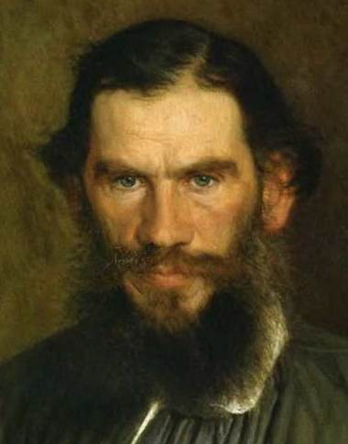
4. Философско-педагогические воззрения Л.Н. Толстого.
Лев Николаевич Толстой (1828-1910) – писатель, публицист, просветитель, религиозный мыслитель. Основоположник религиозно-нравственного течения – толстовства.

Slide 3
Философские взгляды Л.Н.Толстого.
Философия непротивления. Зло невозможно искоренить насилием, насилие лишь умножает зло. Поэтому сопротивляться злу надо любовью и прощением.
Учение Христа есть путь нравственности.
В общении с Богом человеку не нужны посредники (служители церкви).
«Природное равенство» людей: «Родившись, человек представляет собой первообраз гармонии, правды, красоты и добра».

Slide 4
Основные даты педагогической деятельности
Л.Н. Толстого.
1849 г. Л.Н. Толстой учит грамоте крестьянских детей Ясной Поляны.
1859 г. – открытие Яснополянской школы.
1860 г. – поездка за границу, изучение школьного дела в Англии, Бельгии, Германии, Франции и Швейцарии; критика зарубежных систем народного образования.
1970-е гг. – деятельность в составе земства Крапивенского уезда; открытие новых школ, разработка проекта крестьянской учительской семинарии.

Slide 5
Основные педагогические идеи Л.Н. Толстого:
- развитие творческих способностей ребёнка;
- ненасилие, внимание к потребностям и интересам ребёнка, создание условий для свободного развития личности;
- единство обучения и воспитания;
- религия как основа нравственного воспитания;
- учёт условий социальной среды в содержании и организации обучения.

Slide 6
5. Вклад Н.А. Корфа и Н.Ф. Бунакова в развитие общественной народной школы.
Земства — выборные органы местного (общественного) самоуправления в Российской империи. Были введены земской реформой 1864 г.
К 1914 г. земства (земские собрания, земские управы) существовали в 43 губерниях Европейской России.
Одним из направлений работы земств было создание и содержание народных школ.

Slide 7
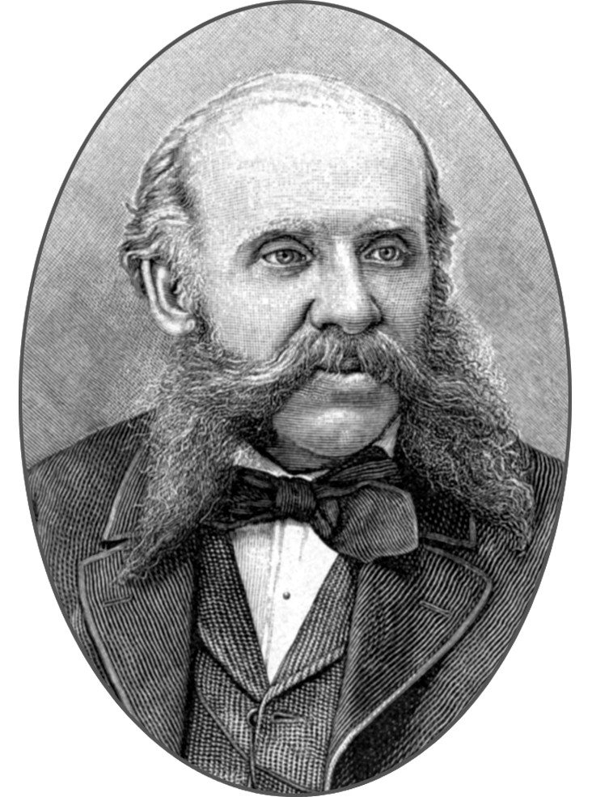
Николай Александрович Корф (1834-1883) – общественный деятель, педагог, публицист.
Активный участник земского самоуправления в Екатеринославской губернии. Организовал школьное дело в Александровском уезде.

Slide 8
Разработанные Н.А. Корфом учебные книги
и руководства для народной школы:
"Руководство к обучению грамоте по звуковому способу";
"Русская начальная школа. Руководство для земских гласных и учителей сельских школ";
"Малютка", "Наш друг" - книги для чтения в народной школе;
"Наше школьное дело" - сборник статей.

Slide 9
Создание сети земских школ, по Н.А. Корфу:
- специально спроектированные типовые школьные здания;
- единое обеспечение народных школ книгами и учебно-наглядными пособиями;
- единое планирование и чёткая организация работы школ;
- работа по повышению методической подготовки народных учителей (посещение и анализ уроков, образцовые уроки, съезды-курсы).

Slide 10
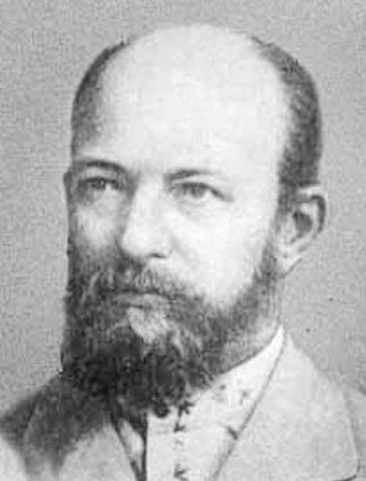
Николай Фёдорович Бунаков (1837-1904) — педагог, общественный деятель, организатор учительских съездов-курсов.
На свои средства открыл школу для крестьянских детей в селе Петино (Воронежская губерния)
Теоретик и практик начального обучения, автор учебников и учебных пособий по русскому языку.

Slide 11
Основные педагогические сочинения
Н.Ф. Бунакова:
«Родной язык как предмет обучения в начальной школе с трёхгодичным курсом»;
«Как я стал и как перестал быть «учителем учителей»;
«Школьное дело: учебный материал, проработанный на учительских съездах и курсах за 30 лет. (1872-1902 г.)».

Slide 12
Учебные книги Н.Ф. Бунакова:
«Азбука и уроки чтения и письма»;
«Книжка-первинка»;
«В школе и дома: хрестоматия».

Slide 13
Педагогические идеи Н.Ф. Бунакова:
- всеобщее бесплатное обучение;
- повышение общеобразовательного уровня народной школы, приближение её к потребностям жизни;
- участие общественности в делах школы, ответственность школы за детей перед их родителями;
- постоянное повышение профессиональной подготовки народных учителей.

Slide 14
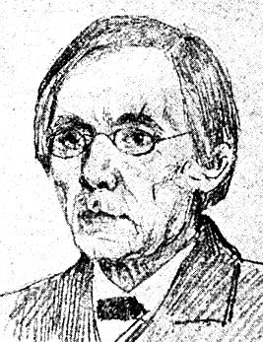
6. Развитие церковноприходского типа образования в педагогическом опыте С.А. Рачинского.
Сергей Александрович Рачинский (1833-1902) — учёный (ботаник и математик), педагог, просветитель.
Профессор Московского университета, член-корреспондент Императорской Санкт-Петербургской Академии Наук.

Slide 15
В селе Татево Бельского уезда Смоленской губернии С.А. Рачинский создал новый тип церковноприходской школы, объединяющей религиозное, нравственное, трудовое и профессиональное воспитание и обучение, согласованное с потребностями крестьянской семьи и сельской общины.

Slide 16
Особенности школы С.А. Рачинского:
- единство обучения и воспитания;
- единство уроков и внеурочной работы;
- круглогодичная работа с детьми (летом вместо уроков проводились познавательные путешествия);
- общежитие для детей из дальних деревень;

Slide 17
Особенности школы С.А. Рачинского:
- система воспитывающих отношений по типу уклада крестьянской семьи: учитель не только проводил с детьми учебные занятия, но и посвящал им свободное от уроков время; старшие ученики заботились о младших, помогали им в учёбе и труде;
- совместный труд детей и взрослых;
- подготовка к труду, формирование у детей культуры труда;

Slide 18
Особенности школы С.А. Рачинского:
- дополнительное образование (пение в хоре, игра на музыкальных инструментах, занятия по изобразительному искусству и др.);
- работа по устранению у детей дефектов речи, обучение ремёслам детей с врождёнными недостатками;
- подготовка школой педагогических кадров;
- школа как центр просвещения крестьян.

Slide 19
Педагогические сочинения С.А. Рачинского:
«Заметки о сельских школах»;
«Народное искусство и сельская школа»;
«Из записок сельского учителя»;
«Сельская школа».
Пособия по математике:
«1001 задача для умственного счета»;
«Арифметические забавы»;
«Геометрические забавы».

Slide 20
Знаменитые ученики Татевской школы:
Н.П. Богданов-Бельский – русский художник;
А.П. Васильев – протоиерей, духовник царской семьи (погиб в 1918 г.);
Н.М. Синев – участник советских проектов по танкостроению и атомной энергии, лауреат Сталинских и Государственных премий.

Slide 21
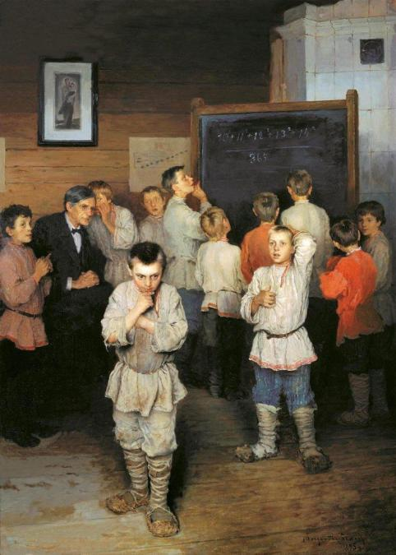
Эпизоды из жизни Татевской школы и сам С.А. Рачинский запечатлены на нескольких известных картинах Н.П. Богданова-Бельского
Н.П. Богданов-Бельский.
Устный счёт.

Slide 22
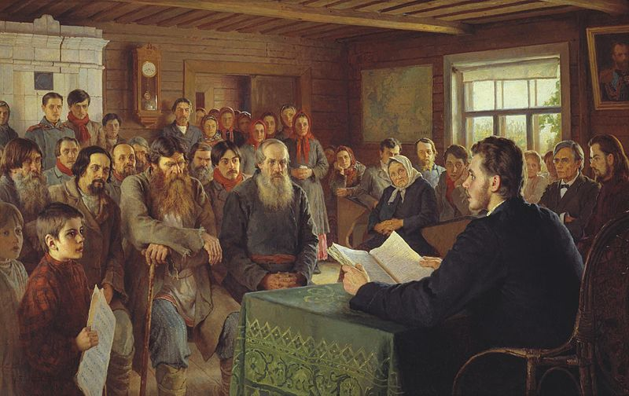
Н.П. Богданов-Бельский.
Воскресное чтение в сельской школе.

Slide 23
Использованные источники
http://www.artsait.ru/art/k/kramskoy/img/4.jpg
http://ru.wikipedia.org/wiki/%D0%A2%D0%BE%D0%BB%D1%81%D1%82%D0%BE%D0%B9,_%D0%9B%D0%B5%D0%B2_%D0%9D%D0%B8%D0%BA%D0%BE%D0%BB%D0%B0%D0%B5%D0%B2%D0%B8%D1%87
http://home.tula.net/ltolstoy/12.html
http://www.detskiysad.ru/ped/ped126.html
http://works.tarefer.ru/91/100689/index.html
http://dic.academic.ru/pictures/enc_biography/m_21411.jpg
http://www.liveinternet.ru/users/victory_b/post126185907
http://dic.academic.ru/dic.nsf/bse/158340/%D0%91%D1%83%D0%BD%D0%B0%D0%BA%D0%BE%D0%B2
http://ru.wikipedia.org/wiki/%C1%F3%ED%E0%EA%EE%E2,_%CD%E8%EA%EE%EB%E0%E9_%D4%B8%E4%EE%F0%EE%E2%E8%F7
http://ru.wikipedia.org/wiki/%C7%E5%EC%F1%F2%E2%EE
http://histans.com/EHU/K/Korf_M.jpg
http://www.rulex.ru/01110859.htm
http://www.bibliofond.ru/view.aspx?id=95739
http://reihorn.narod.ru/pmr19.html
http://ru.wikipedia.org/wiki/%D0%A4%D0%B0%D0%B9%D0%BB:Voskresnoye_chteniye_v_selskoy_shkole.jpg
http://upload.wikimedia.org/wikipedia/commons/a/a7/BogdanovBelsky_UstnySchet.jpg
http://s016.radikal.ru/i337/1107/69/42ccd3dac130.jpg
http://ru.wikipedia.org/wiki/%D0%A0%D0%B0%D1%87%D0%B8%D0%BD%D1%81%D0%BA%D0%B8%D0%B9,_%D0%A1%D0%B5%D1%80%D0%B3%D0%B5%D0%B9_%D0%90%D0%BB%D0%B5%D0%BA%D1%81%D0%B0%D0%BD%D0%B4%D1%80%D0%BE%D0%B2%D0%B8%D1%87#.

